Slide 1

学术RAG系统优化汇报
从0到1构建与迭代实践
汇报人：[您的姓名]
日期：2026年6月07日
Notes:
大家好，今天我将向各位汇报关于学术RAG系统优化的项目进展。本次汇报将重点介绍我们如何从0到1构建一个高效、准确的学术论文检索增强生成系统，并分享在这个过程中的关键实践、遇到的问题以及未来的优化方向。希望通过这次分享，能为大家带来一些启发。

Slide 2

目录
01
项目进展回顾
从0到1构建学术论文RAG系统，梳理核心技术路径与实施节点，明确系统建设的整体脉络。
04
问题与失败深度分析
聚焦系统核心短板，深入探讨跨论文比较任务中的技术难点与实施过程中遇到的各类失败情形。
07
实践感悟与思考
沉淀项目过程中的思考与认知，分享技术选型、团队协作及研发管理层面的宝贵经验与启发。
02
整体效果概览
剖析系统核心性能指标，从响应速度、准确率、召回率等多维度，全面展示系统的实际运行表现。
05
困难攻坚与解决历程
复盘项目研发全程，梳理23项关键技术问题的发现、分析与最终解决的完整历程和思路。
08
下一步改进规划
结合当前系统局限与业务需求，规划面向未来的优化方向，明确技术迭代与功能拓展的路线图。
03
系统有效实践总结
提炼项目中被充分验证的关键优化策略，涵盖数据处理、模型调优与检索机制的核心实践经验。
06
典型错误案例复盘
从系统运行的异常指标切入，拆解典型错误案例，挖掘数据、模型及逻辑层面的深层根源。
09
总结与致谢
系统回顾项目核心成果，感谢团队成员的付出与协作，以及指导老师和相关方的支持与帮助。
Notes:
本次汇报将分为九个部分。首先，我会回顾项目的整体进展。接着，展示系统的整体效果和核心指标。然后，总结我们在实践中验证有效的优化策略。之后，将深入分析当前系统存在的问题，特别是跨论文比较的短板。最后，分享我们的实践感悟、下一步规划，并进行总结。

Slide 3
01 项目进展回顾
本项目致力于构建高效、准确的学术论文检索增强生成（RAG）系统，以应对大语言模型在专业学术场景中的核心应用挑战。
知识体系滞后
生成事实幻觉
来源难以追溯
通用大模型的训练数据存在时间窗口限制，无法涵盖最新的学术研究成果，导致针对前沿课题的回答缺乏时效性与准确性。
模型易在生成过程中编造虚假的文献引用、数据或结论，无法保证内容的真实性，严重影响学术研究与决策的可靠性。
生成内容缺乏精准的文献引用标注，用户无法核验信息来源，既不符合学术规范，也难以建立对回答内容的充分信任。
解决方案：“开卷考试”式检索增强生成 系统基于用户指定的学术论文库进行检索与生成，让模型在可信的知识源中寻找答案，从根本上确保输出内容忠实于原文、可精准追溯，彻底解决幻觉与溯源难题。
Notes:
首先，我们来回顾一下项目的整体情况。这个项目的核心目标是构建一个学术RAG系统。大家知道，大语言模型虽然强大，但在处理专业学术问题时，常常会出现知识过时、产生幻觉以及无法给出精确引用的问题。我们的系统就是为了解决这些痛点，通过让模型“开卷考试”，利用指定的论文库来生成可靠、可追溯的答案。

Slide 4
01 项目进展回顾
全流程数据处理实现
成功构建了从论文PDF解析、文本智能分块、到文本向量化并存储至ChromaDB的完整离线数据处理流程，为系统提供了高质量的底层数据支撑。
Bad Case分析与系统迭代
深入剖析错误案例，完成多轮系统迭代优化：通过调优相似度阈值提升检索召回率；优化Prompt工程引导模型生成更精准的内容；迭代检索重排策略，有效过滤低相关信息，显著降低了幻觉率。
完整RAG架构搭建
搭建了“提问 → 检索 → 重排 → 生成”的完整在线推理链路，实现了检索增强生成的闭环，确保回答具备高相关性与准确性。
多组对比实验验证
通过多组控制变量实验，科学验证了各项优化措施的实际效果。实验数据表明，优化后的系统在回答准确率、上下文召回率及用户满意度上均有显著提升，为系统方案的有效性提供了有力支撑。
多维评测体系构建
设计并实现了针对性测试集，构建自动化评测指标体系，从相关性、正确性、上下文利用率等维度量化系统性能。
Notes:
在项目推进过程中，我们完成了五项核心工作。我们实现了从PDF解析到向量入库的全流程数据处理；搭建了完整的“提问-检索-重排-生成”RAG架构；构建了基于RAGAS的自动化评测体系；通过分析错误案例不断迭代优化系统；并通过多组对比实验验证了我们的优化效果。这些工作为系统的稳定运行和性能提升奠定了坚实的基础。

Slide 5
02 整体效果概览
在最优配置（512 chunk size + BGE-M3嵌入模型 + Top-5检索）下，系统整体表现优异，各项核心指标均达到较高水平，充分验证了该方案在信息检索与问答生成任务中的有效性与可靠性。
Recall@5 检索查全率
MRR 平均倒数排名
95.24%
衡量检索系统查全能力的关键指标，指在返回的前5个文本块中，成功召回包含正确答案信息的比例，数值越高代表查全能力越强。
90.87%
衡量正确信息在检索结果序列中排名位置的指标。排名越靠前，得分越高，反映了系统将最相关信息优先呈现的能力。
引用准确率
回答正确率
93.06%
指模型生成回答中，所有标注的引用来源标记，均可在检索到的上下文文档中找到精确对应出处的比例，体现了引用的严谨性。
92.35%
评估模型生成内容本身的正确性与准确性，即回答是否符合事实、逻辑自洽且精准回应了用户提出的核心问题。
Notes:
接下来，我们看一下系统的整体效果。在经过多轮调优后，我们确定了最优配置，即512个token的分块大小、BGE-M3嵌入模型和Top-5的检索策略。在这个配置下，系统的核心指标表现非常出色。Recall@5达到了95.24%，说明我们的检索系统查全能力很强；MRR为90.87%，意味着正确信息通常排在检索结果的前列；引用准确率和回答正确率也都超过了90%，证明了系统的可靠性。

Slide 6
02 整体效果概览
系统在处理不同类型问题时表现出显著差异，通过对定义类、实验结果类、方法细节类等多维度的量化分析，我们清晰地揭示了当前系统的优势领域与核心短板。
01 定义类问题：表现优异
02 实验结果类：表现最佳
03 方法细节类：表现良好
Recall@1达91.67%，引用准确率完美。定义性信息通常集中在文档特定位置，结构清晰，易于系统精准检索与引用，基础能力扎实。
召回率与引用准确率均为100%，回答正确率96.97%。实验数据在论文中有明确、独立的结构化表述，系统处理此类客观信息时极具优势。
各项指标均在90%左右。方法细节往往分散在论文各段落，对系统检索的全面性和上下文关联能力提出了更高要求，整体表现稳定。
04 不可回答类：表现完美
05 跨论文比较类：表现最差（核心短板）
回答正确率达100%，系统能精准识别知识库中无对应答案的问题，有效规避了虚假生成与错误引用，体现了良好的边界判断能力。
Recall@1仅62.50%，引用与回答准确率也显著下滑。此类问题需要整合多篇论文信息进行综合推理，是当前系统最薄弱的环节。
核心洞察：系统在处理单篇论文内部信息时表现成熟可靠，但在跨论文信息整合与比较的复杂任务中存在明显瓶颈，这是下一阶段优化的重中之重。
Notes:
为了更深入地了解系统性能，我们将问题分为不同类型进行分析。可以看到，系统在处理定义类、实验结果类等单篇论文内的问题时，表现非常出色，甚至达到了完美。然而，当面对需要整合多篇论文信息的“跨论文比较类”问题时，各项指标都出现了显著下滑，Recall@1仅为62.5%。这清晰地揭示了我们系统当前的核心短板，也是下一阶段优化的重点。

Slide 7
03 系统有效实践总结
通过多轮迭代开发与对照实验验证，我们沉淀并总结出四项被实践反复检验、行之有效的关键优化策略，共同构筑了系统高性能表现的核心基石。
01. 成熟可靠的基础RAG流程
02. 高效自动化的评测体系
确立标准化的检索增强生成基础链路，优化文档切分与索引构建逻辑，保障知识库数据的精准召回与有效融合，为系统响应提供稳定支撑。
搭建全链路自动化评测框架，引入LLM-as-Judge多维指标，实现对生成效果的量化监控与迭代反馈，大幅降低人工评估成本。
03. MMR多样性重排策略
04. 精细化提示词工程
采用最大边际相关性（MMR）算法对检索结果进行重排，在保证信息相关性的同时最大化内容多样性，有效规避冗余信息，提升回答的丰富度与全面性。
通过多轮Prompt Tuning迭代，拆解任务目标、规范输出格式、明确角色定位，显著提升模型指令遵循能力，让生成结果更贴合业务场景与用户预期。
Notes:
在第三部分，我将总结我们在实践中被验证行之有效的四项关键优化策略。这些策略涵盖了从基础流程、评测体系到重排策略和提示词工程的多个方面，共同构成了我们当前高性能系统的基础。

Slide 8
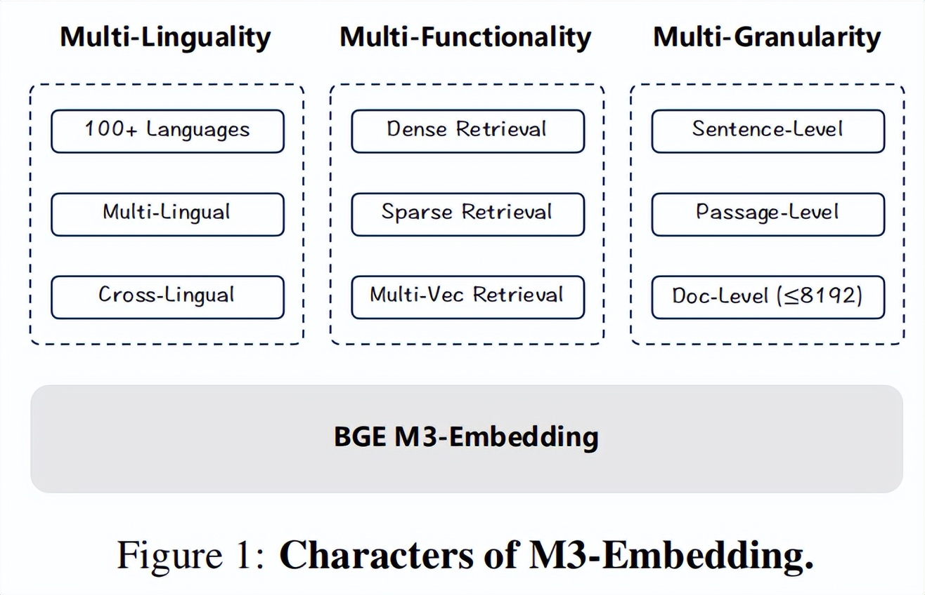

03 系统有效实践总结
针对单篇论文问答场景，我们构建的“检索-重排-生成”基础RAG流程，通过标准化的处理步骤，在准确性与可靠性上均表现卓越，成为系统的核心技术底座。
01. 检索 (Retrieval)
02. 重排 (Reranking)
03. 生成 (Generation)
利用BGE-M3嵌入模型将用户问题向量化，在ChromaDB向量库中执行近似最近邻搜索，精准召回Top-K个最相关的论文文本块，奠定回答基础。
引入MMR（最大边际相关性）算法对召回结果重排序，在保证信息相关性的同时最大化内容多样性，有效避免信息冗余，提升上下文质量。
将重排后的文本块与用户问题融合构建Prompt，送入大语言模型进行推理生成。结构化的上下文输入确保了回答的准确性、逻辑性与可溯源性。
效果验证：高精度的单论文问答表现
在定义类、实验结果类等典型单论文问答任务中，系统回答准确率与引用准确率均达到极高水平，充分验证了基础RAG流程的成熟度与可靠性。
Notes:
第一项实践是我们成熟可靠的基础RAG流程。这个流程分为三步：首先，使用BGE-M3模型将问题向量化，并在ChromaDB向量库中检索出最相关的文本块；然后，使用MMR算法进行重排，以平衡相关性和多样性；最后，将这些文本块作为上下文，让大模型生成答案。这个流程在处理单篇论文问题时表现非常稳定和可靠。

Slide 9

03 系统有效实践总结
TP
(True Positive)
检索到的文本块是正确且必要的。即该文本块确实包含了回答问题所需的关键信息。
FP
(False Positive)
检索到的文本块是错误或无关的。即该文本块与回答问题无关，属于冗余信息。
FN
(False Negative)
未检索到本应检索到的文本块。即包含关键信息的文本块被遗漏了，导致信息缺失。
我们基于TP/FP/FN的核心指标构建了自动化评测体系，通过大语言模型精准判断检索内容与答案的匹配关系，彻底解决了人工评测效率低下、标准不一的痛点，为系统迭代提供客观、可量化的科学依据。
利用大语言模型作为“智能裁判”自动打分，相比传统人工评测，整体效率提升超过10倍，显著加速了模型迭代周期。
Notes:
第二项关键实践是我们构建的高效自动化评测体系。过去，人工评测RAG系统非常耗时且标准不一。我们引入了RAGAS框架，利用大模型作为“智能裁判”，自动从忠实度、相关性、精确度和召回率四个维度对系统进行打分。这使得评测效率提升了超过10倍，为我们的快速迭代提供了坚实的数据基础。

Slide 10
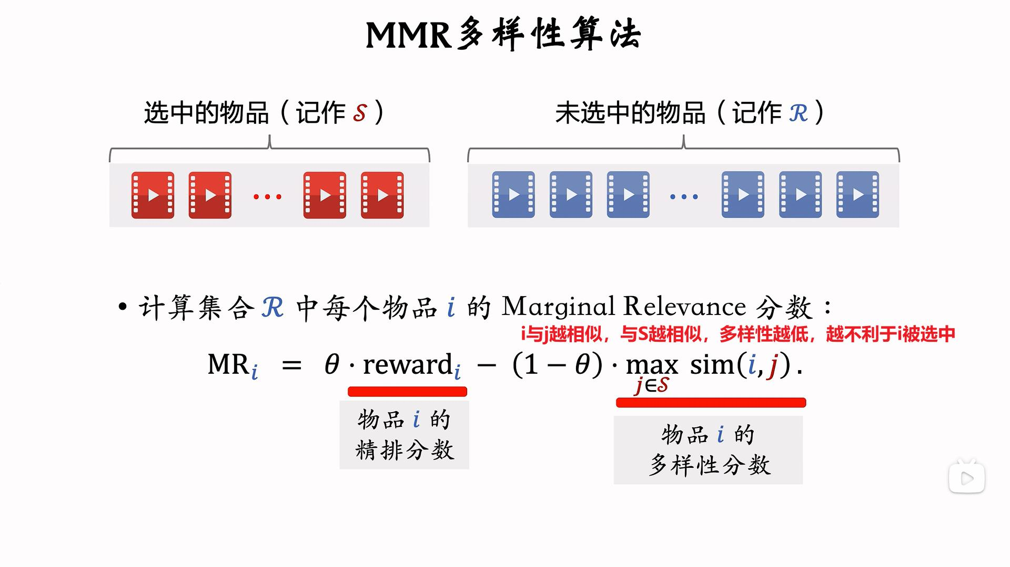
03 系统有效实践总结
核心思想：平衡相关性与多样性
MMR旨在从候选集中选出最优子集，同时最大化两个关键目标：一是确保文本块与用户查询的高度相关性，回答核心问题；二是确保文本块之间的高度多样性，覆盖不同信息维度，避免内容冗余。
关键成效：突破传统检索瓶颈
有效解决了“单篇主导”问题，避免检索结果被单一高相关文档霸屏；同时过滤了“语义重复”的冗余信息，为大语言模型提供了更丰富、多视角的高质量上下文，显著提升了系统的整体召回与生成能力。
图示为MMR算法的核心计算逻辑，通过引入边际相关性分数，在相关性与多样性之间寻找最佳平衡点，有效优化了候选集的筛选机制。
Notes:
第三项实践是引入MMR，即最大边际相关性重排策略。这是我们优化过程中的一个关键突破。传统的重排只看相关性，容易导致结果被一篇论文主导，或者包含大量语义重复的内容。MMR算法巧妙地平衡了相关性和多样性，确保选出的上下文既相关又丰富，从而显著提升了系统的召回能力。

Slide 11
03 系统有效实践总结
实践四：精细化提示词工程 —— 精准控制模型输出，解决生成不稳定性
针对模型生成阶段的输出不稳定问题，通过系统化的 Prompt 工程优化，从指令约束、格式规范与逻辑引导三个维度切入，实现了对模型生成内容的精细化管控，显著提升了回答的准确性与可用性。
解决“回复冗余”问题
规范引用来源与格式
引导模型深度推理思考
针对定义类、概念类问题，在 Prompt 中明确加入“请用一句话简洁概括”“限制在100字内”等强约束指令，有效压缩无效信息，提升回答的精炼度。
设计严格的输出格式指令，强制模型在输出关键事实、数据或结论时，必须附带引用来源标记，既避免了引用缺失，也防止了无关引用的泛滥。
优化“无法回答”的提示词逻辑，引导模型在信息不足时尝试从上下文关联、知识迁移角度进行推导，而非直接放弃，增强了模型的探索性与回答能力。
Notes:
第四项实践是精细化的提示词工程。我们发现，模型的输出有时会不稳定，比如回答冗余、引用缺失或泛滥，甚至会“偷懒”直接说无法回答。通过精心设计Prompt，我们成功解决了这些问题。例如，通过明确指令让模型简洁回答，通过格式要求强制添加引用，通过优化逻辑避免模型轻易放弃。这些细节的调整，让模型的输出更加可控和精准。

Slide 12
04 问题与失败深度分析
聚焦核心短板——跨论文比较
尽管系统在单论文问答场景中表现出较高的准确性与响应速度，但在处理跨论文比较类问题时，性能出现显著下滑，信息整合与关联推理能力不足，成为当前系统最突出的技术瓶颈与待突破短板。
核心指标全面落后于基准
信息整合失效的典型表现
62.5%
Recall@1 检索召回率，显著低于单篇问答水平
80.85%
回答正确率，为所有问题类型中最低值
模型常局限于单篇论文的局部信息进行回答，无法有效关联、比对多篇论文的关键数据与结论，导致比较维度缺失、逻辑片面，甚至出现事实性错误，难以满足复杂学术比较的需求。
Notes:
第四部分，我们将深入分析系统存在的问题与失败。正如前面提到的，我们系统的核心短板在于处理跨论文比较类问题。这类问题的Recall和正确率都远低于其他类型。典型的表现是，模型无法有效整合多篇论文的信息，常常只基于一篇进行回答，导致比较不全面，甚至错误。

Slide 13
04 问题与失败深度分析
重排阶段的信息失衡
问题本身的高复杂度
固定分块的局限
传统重排策略倾向于选择与问题最相关的文本块，导致“优势”论文主导结果，另一篇论文的上下文信息丢失，无法实现多论文信息的均衡融合与互补。
跨论文比较本质上是多文档推理（Multi-document Reasoning）任务，要求模型在多篇文档间建立逻辑关联、整合分散信息，这对LLM的长程推理与信息聚合能力提出了极高的要求。
固定尺寸的文本分块无法灵活适配跨论文问题的信息需求，易造成关键信息割裂或引入过多无关噪声，破坏了信息的完整性与上下文连贯性。
Notes:
我们对失败的原因进行了深度剖析，主要有四点。首先是重排阶段的信息失衡，现有策略无法保证多篇论文信息的均衡入选。其次，这类问题本身复杂度高，属于多文档推理任务，对模型能力要求更高。第三，我们目前采用的固定分块策略，在面对需要整合信息的场景时存在局限性。最后，评测标注的不完善也影响了我们对问题的精准判断。

Slide 14
05 困难攻坚与解决历程
在项目推进过程中，共梳理并解决了23项具体问题，这些问题覆盖了从数据处理、系统部署到模型优化、评测体系搭建的全生命周期，每一个难点的攻克都为系统的稳定性与准确性奠定了坚实基础。
数据处理阶段
系统部署阶段
评测体系阶段
修正分页边缘Chunk的PageID以保证连贯性；引入缓存机制避免重复计算开销；通过预处理流程清洗无关元信息，提升数据纯净度。
攻克中文路径导致ChromaDB索引持久化失败的技术壁垒；制定严格的Python依赖版本锁定流程，消除环境配置引发的兼容性问题。
参考RAGAS框架实现评测自动化与打分标准化；设计格式化输出指令约束模型行为，统一Hit@k等核心评价指标的计算口径。
模型生成阶段：Prompt工程与质量管控
检索重排阶段：扩大范围与多样性优化
针对模型无引用生成、回复冗长及“偷懒”等问题，通过多轮Prompt迭代优化，强化指令约束与思维链引导，显著提升回答的相关性、简洁度与事实准确性。
突破单一检索策略的局限，扩大检索召回范围；引入并调优MMR（最大边际相关性）重排算法，在保证相关性的同时有效提升了检索结果的内容多样性。
Notes:
第五部分，我想分享一下我们在项目过程中解决的一些具体困难。我们总共梳理并解决了23个问题，涵盖了数据处理、系统部署、评测体系、模型生成和检索重排等各个阶段。例如，我们解决了中文路径导致的数据库问题，通过引入缓存提升了数据处理效率，通过Prompt工程规范了模型输出等等。这些问题的解决，构成了我们系统迭代的坚实足迹。

Slide 15
06 典型错误案例复盘
案例：一个评测指标异常的“正确回答”
问题：在SafeRAG论文中，“silver noise”的定义是什么？模型回答完全正确且来源准确，但评测脚本输出的检索指标全为0。
异常现象表征
深层根因排查
参数调优解决
模型给出了准确的定义与来源引用，逻辑完整。但评测脚本输出的 Recall、MRR 等核心检索指标却全部为 0，形成“回答正确但指标异常”的矛盾局面。
经排查，问题出在检索阶段的相似度阈值设置过高。包含“silver noise”定义的关键文本块，其相似度得分略低于阈值，被系统错误过滤，导致后续无法召回有效信息。
将检索阶段的相似度阈值从 0.8 微调至 0.65，成功纳入了原本被误过滤的关键文本块。验证显示，调整后该类误判问题得到较多解决，评测指标恢复正常。
深刻反思：评测体系的参数并非一成不变的教条，必须结合真实业务数据的分布特征进行动态调整与交叉验证。脱离实际数据支撑的参数设定，极易导致系统出现隐蔽的误判逻辑。数据驱动的精细化调优，是保障系统鲁棒性的核心关键。
Notes:
第六部分，我们来看一个典型的错误案例。这个案例非常有趣，模型给出了正确的答案，但评测指标却显示为0。经过排查，我们发现是因为检索阶段的相似度阈值设置过高，导致正确的文本块被错误过滤了。这个案例给我们的深刻反思是，任何参数都不能想当然，必须通过真实数据进行验证和调优，数据驱动的思想至关重要。

Slide 16
07 实践感悟与思考
早验证、小步迭代的重要性
用少量样本进行端到端验证，能尽早发现数据、流程中的潜在问题，有效规避后期大规模开发时的成本浪费，保障项目稳健推进。
评测是迭代的基础
缺乏可靠的自动化评测体系，就无法量化模型性能的优劣。建立科学的指标与测试集，是判断优化方向、验证改进效果的关键前提。
模块化是效率的核心
将复杂流程合理拆分，通过缓存中间结果避免重复计算，不仅提升了代码复用性，更在模型迭代与参数调优阶段，极大压缩了实验周期。
没有万能的解决方案
复杂场景下不存在通用的最优解，必须通过多组对照实验积累数据，用实证结果来验证方案的有效性，而非依赖经验主义的主观判断。
基础细节决定成败
中文路径解析错误、环境依赖版本冲突等看似低级的问题，会占据大量调试时间。规范基础配置，能从源头减少非核心问题的干扰。
AI辅助编码要可控
AI能提升编码效率，但开发者必须具备理解其输出逻辑和调试信息的能力，才能快速定位潜在Bug，确保技术栈可控与系统稳定性。
Notes:
第七部分，我想分享一些项目过程中的感悟与思考。我们深刻体会到早验证、小步迭代的重要性；认识到模块化设计是提升效率的核心；也意识到基础细节的重要性。同时，我们确认了评测体系是迭代的基础，并且明白没有万能的解决方案，必须通过实验数据说话。最后，在使用AI辅助编码时，保持可控性至关重要。

Slide 17
08 下一步改进规划
针对当前系统在跨论文推理、信息检索效率及评测体系中的核心短板，我们聚焦四大关键维度，制定了面向未来的系统性优化路线图，旨在全面提升系统的知识处理与决策能力，夯实技术底座。
优化跨论文问题处理能力
优化检索策略与基础设施
• 深度调优MMR策略权重，探索“相关性”与“多样性”平衡参数(lambda)。
• 引入父文档检索(PDR)，通过子块定位回溯父文档，解决碎片化信息丢失问题。
• 探索RAG-Fusion策略，分解问题并融合结果，增强复杂问题理解与整合能力。
• 引入“0.3 BM25 + 0.7 向量”混合检索，结合关键词与语义理解优势，提升抗噪能力与专有名词命中率。
• 更换数据库：因ChromaDB不支持本地混合检索，计划迁移至Elasticsearch或Pinecone等专业向量数据库。
优化文本分块策略
拓展应用场景提升体验
• 引入语义分块(Semantic Chunking)，替换固定大小分块。通过计算句子间语义相似度，在语义转折处切分，保证每个Chunk为完整语义单元，避免切断关键逻辑，提升检索准确性。
• 实现网页问答功能：支持用户输入URL，系统自动抓取、解析并构建临时知识库，提供基于网页内容的精准回答，突破仅依赖本地论文库的限制，极大扩展应用范围与灵活性。
Notes:
最后，是我们的下一步改进规划。针对跨论文比较这个核心短板，我们计划从四个方面进行优化。首先，继续优化跨论文问题的处理能力，包括调优MMR和探索更先进的检索策略。其次，引入语义分块来替代目前的固定分块策略。第三，进一步完善我们的测试集和标注。最后，尝试升级模型能力并优化评测体系。

Slide 18
09 总结与致谢
核心成果验证
工程难题攻克
未来优化方向
成功构建完整学术论文RAG系统，在单论文问答场景中表现优异，整体回答正确率达到92.35%，充分验证了技术路线的科学性与可行性。
系统性梳理并解决了20余项工程落地中的实际问题，完成了系统的多轮迭代与性能优化，保障了系统的稳定性与实用性。
经深度评测精准定位核心短板，下一步将聚焦提升跨论文比较类问题的处理能力，通过算法改进实现更全面的知识关联与推理。
汇报到此结束，感谢各位老师和同学的聆听与指导！
Notes:
最后，对本次项目进行总结。我们成功构建了一套完整的学术RAG系统，在单论文场景下性能优异，回答正确率达到92.35%。我们系统性地解决了20多项工程问题，并通过深入分析，明确了下一步的优化方向，即提升跨论文比较的能力。我的汇报到此结束，感谢各位老师和同学的聆听与指导！

Slide 19


Q&A
感谢聆听
Notes:
谢谢大家，现在是问答环节，欢迎大家提问。

